Slide 1
NHIỆT LIỆT CHÀO MỪNG CÁC THẦY CÔ GIÁO
Tự nhiên và Xã hội
Bài 4. Ôn tập chủ đề gia đình ( tiết 1)
Người thực hiện: Nguyễn Hải Yến
Trường Tiểu học phường Hoàng Đông

Slide 2







TRÒ CHƠI
Nhạc nền

Slide 3









Người phụ nữ sinh ra mẹ mình là ai?
Dì
Bà nội
Bác
Bà ngoại
Khi đến mỗi Slide, thầy cô
nhấp chuột trái 1 lần hoặc
phím mũi tên qua phải thì câu hỏi và đáp án sẽ tự xuất hiện.
Sau khi HS đưa ra đáp án qua Camera, thầy cô nhấp vào đáp án đúng để xác nhận đáp án.
Để chuyển sang câu hỏi tiếp theo, thầy cô nhấp phím mũi tên qua phải 2 lần hoặc
nhấp chuột trái 2 lần.

Slide 4
Người đàn ông được bà nội sinh ra sau bố mình là ai?
Chú
Cậu
Bác
Em trai
Khi đến mỗi Slide, thầy cô
nhấp chuột trái 1 lần hoặc
phím mũi tên qua phải thì câu hỏi và đáp án sẽ tự xuất hiện.
Sau khi HS đưa ra đáp án qua Camera, thầy cô nhấp vào đáp án đúng để xác nhận đáp án.
Để chuyển sang câu hỏi tiếp theo, thầy cô nhấp phím mũi tên qua phải 2 lần hoặc
nhấp chuột trái 2 lần.

Slide 5
Người phụ nữ được bà ngoại sinh ra sau mẹ mình là ai?
Cô
Dì
Bác gái
Em gái
Khi đến mỗi Slide, thầy cô
nhấp chuột trái 1 lần hoặc
phím mũi tên qua phải thì câu hỏi và đáp án sẽ tự xuất hiện.
Sau khi HS đưa ra đáp án qua Camera, thầy cô nhấp vào đáp án đúng để xác nhận đáp án.
Để chuyển sang câu hỏi tiếp theo, thầy cô nhấp phím mũi tên qua phải 2 lần hoặc
nhấp chuột trái 2 lần.

Slide 6
Người con gái của bác trai và bác gái thì ta gọi là gì?
Anh họ
Em họ
Chị họ
Cháu họ
Khi đến mỗi Slide, thầy cô
nhấp chuột trái 1 lần hoặc
phím mũi tên qua phải thì câu hỏi và đáp án sẽ tự xuất hiện.
Sau khi HS đưa ra đáp án qua Camera, thầy cô nhấp vào đáp án đúng để xác nhận đáp án.
Để chuyển sang câu hỏi tiếp theo, thầy cô nhấp phím mũi tên qua phải 2 lần hoặc
nhấp chuột trái 2 lần.

Slide 7

CẢM ƠN CÁC BẠN
ĐÃ GIẢI CỨU CHÚNG TỚ!

Slide 8





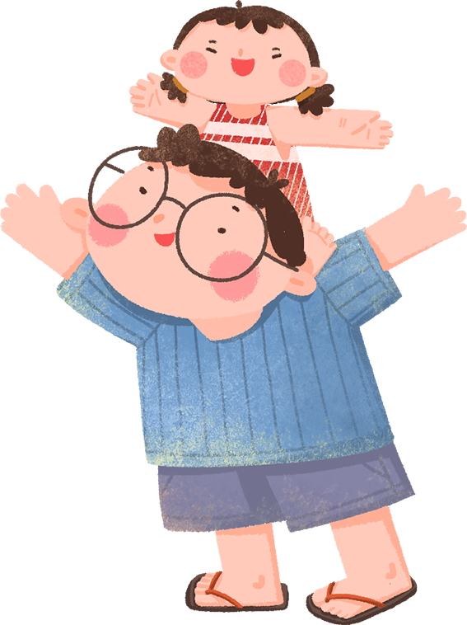

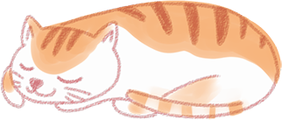

6.16

